Slide 1
데이터 시각화 프레임워크: Streamlit
Copyrightⓒ2025 By Donghyun Lee. All right reserved.

Slide 2
목차
1. Streamlit Cloud란?
2. Streamlit Cloud 사용방법
3. Streamlit Cloud에서 배포
4. 페이지 수정 및 자동 반영
5. 데이터 업로드
6. 페이지 기능 확인

Slide 3

1. Streamlit Cloud란?
Streamlit Cloud 란?
Streamlit 앱을 웹 상에서 실행하고 공유할 수 있는 플랫폼
별도의 서버 설정이나 웹 프로그래밍 없이 Python 코드만으로 배포 가능
GitHub에 올린 코드를 자동으로 가져와 웹 애플리케이션으로 실행
배포 완료 후 고유한 URL이 생성되어 누구나 접속 및 공유 가능

Slide 4
1. Streamlit Cloud란?
Streamlit 의 필요성
데이터 시각화 결과를 웹 형태로 손쉽게 배포 가능
별도 서버 세팅 없이 클릭 몇 번으로 배포 완료
분석 결과를 효율적으로 공유 하고 피드백 받기 용이
GitHub 기반 자동 버전 관리 및 코드 수정 즉시 반영

Slide 5
2. Streamlit Cloud 사용방법
Streamlit Cloud 페이지로 접속
https://streamlit.io/cloud
Join Community Cloud 선택
Google 계정으로 가입
Create App 클릭 -> Connect to GitHub
Continue Google -> GitHub 계정 생성
Create App -> Deploy a public app from a template
정보 입력 후 Deploy

Slide 6
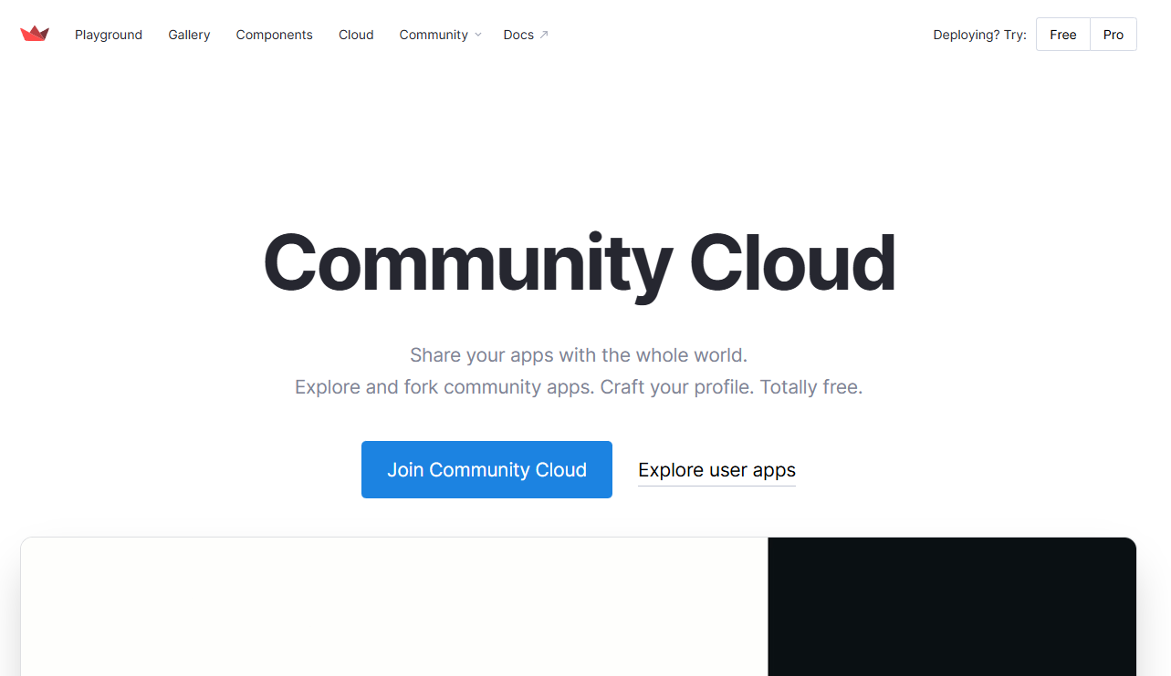
2. Streamlit Cloud 사용방법
Streamlit Cloud 페이지로 접속
https://streamlit.io/cloud

Slide 7
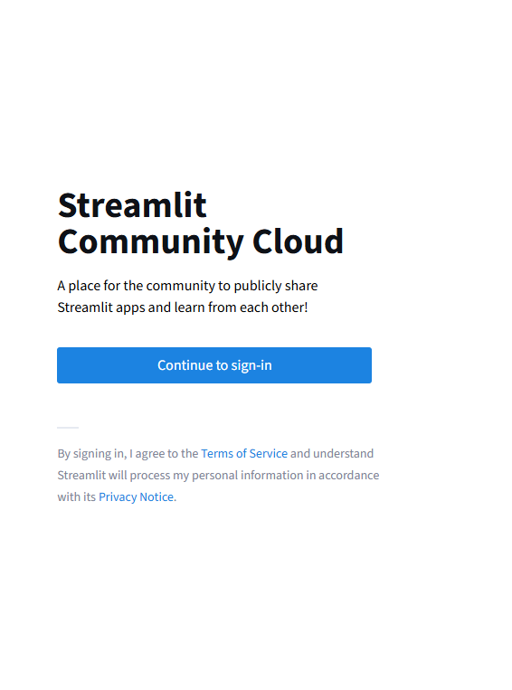
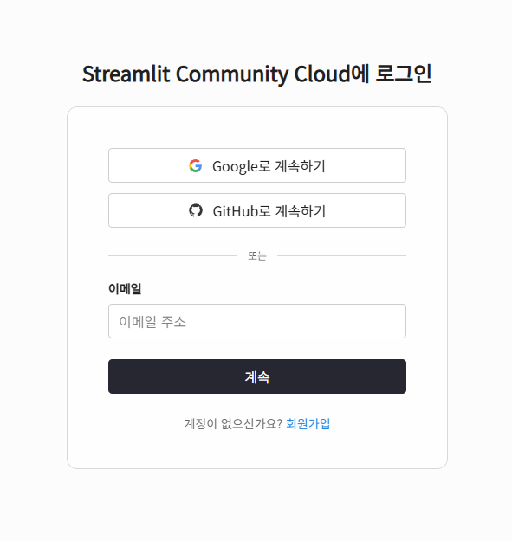
2. Streamlit Cloud 사용방법
Join Community Cloud 선택
Google 계정으로 가입

Slide 8
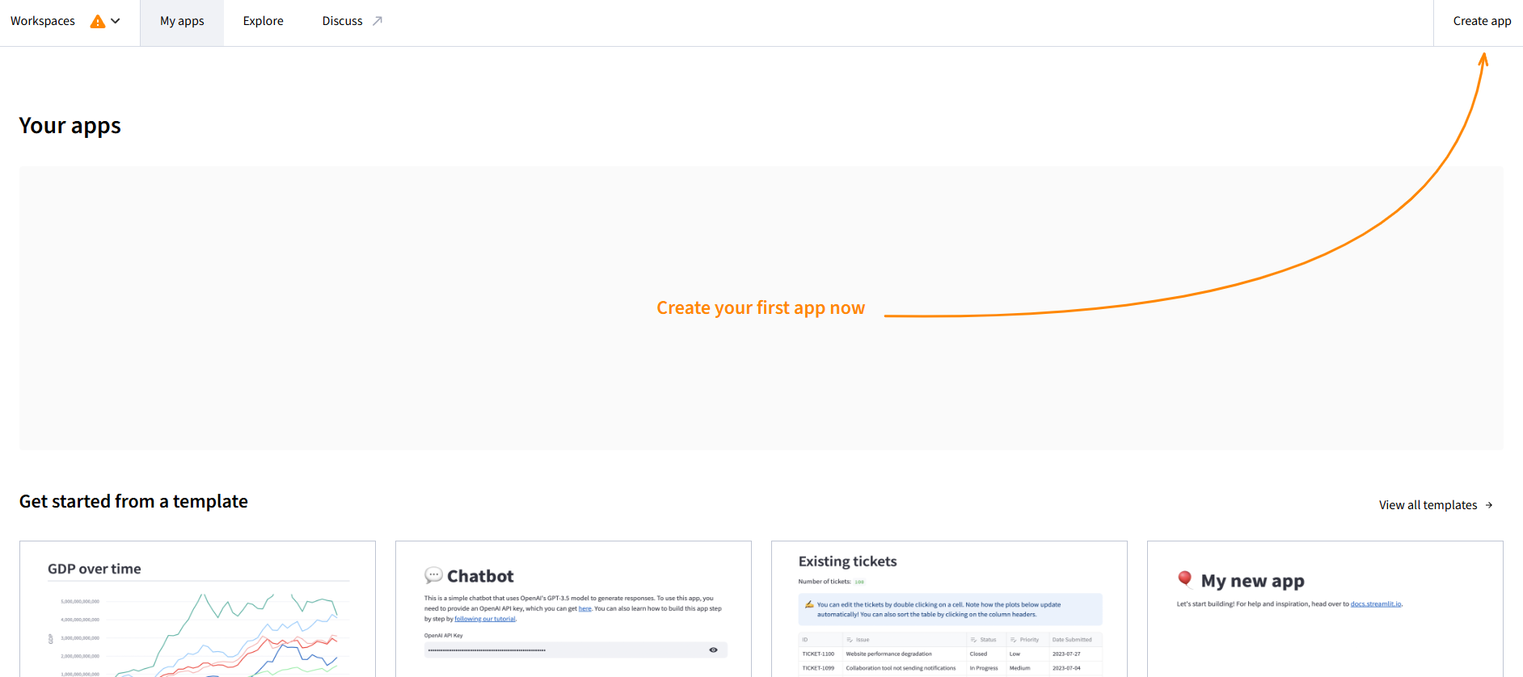
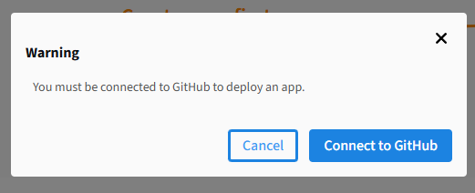
2. Streamlit Cloud 사용방법
Create App 클릭 -> Connect to GitHub
GitHub 계정과 연동 필요.

Slide 9
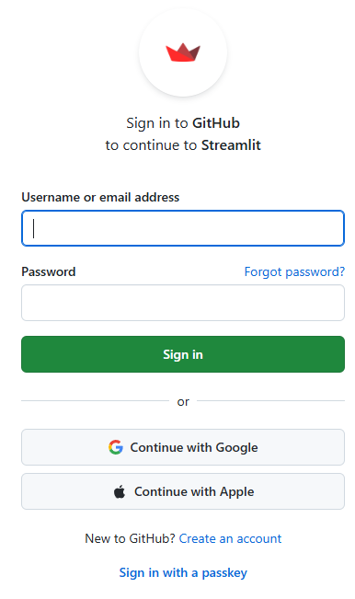
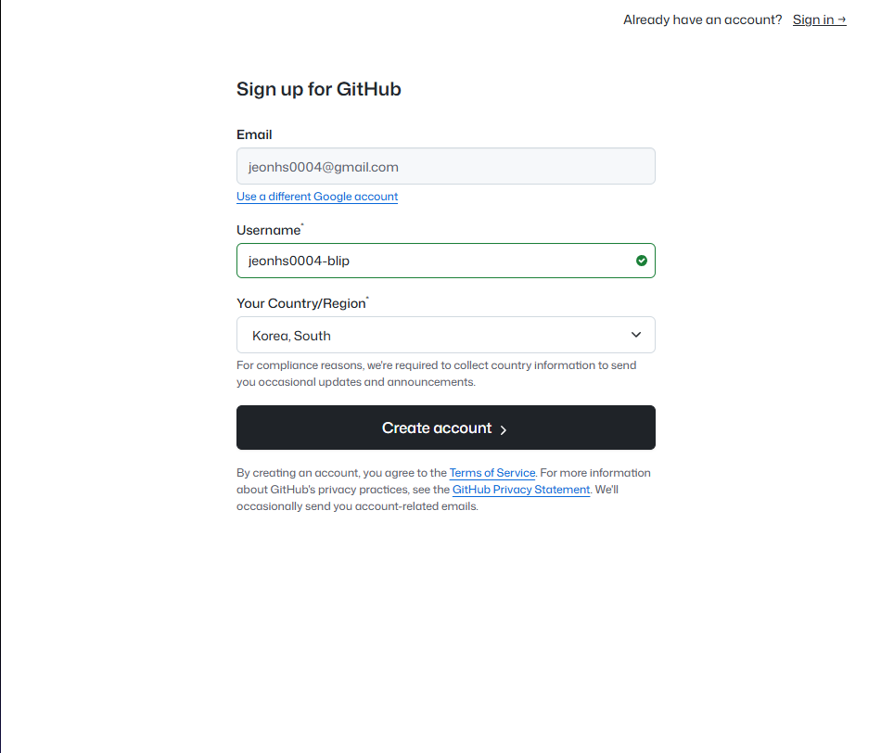
2. Streamlit Cloud 사용방법
Continue with Google로 빠른 GitHub 계정 생성

Slide 10
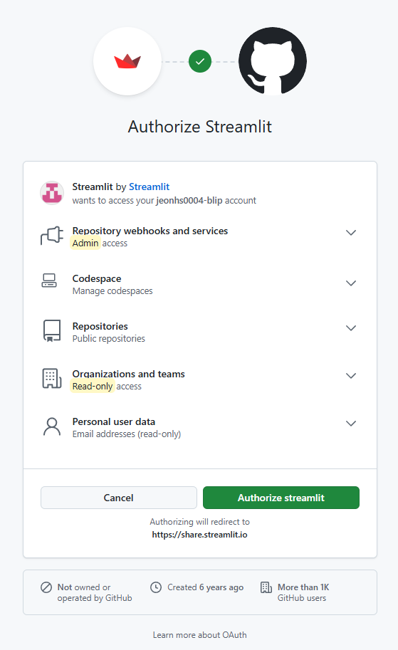
2. Streamlit Cloud 사용방법
이메일을 통해 GitHub 계정 생성
생성한 계정을 Streamlit과 연동

Slide 11
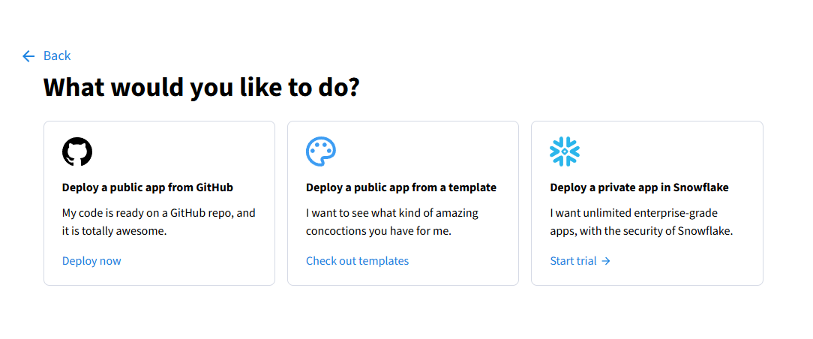
2. Streamlit Cloud 사용방법
Create App
Deploy a public app from a template

Slide 12
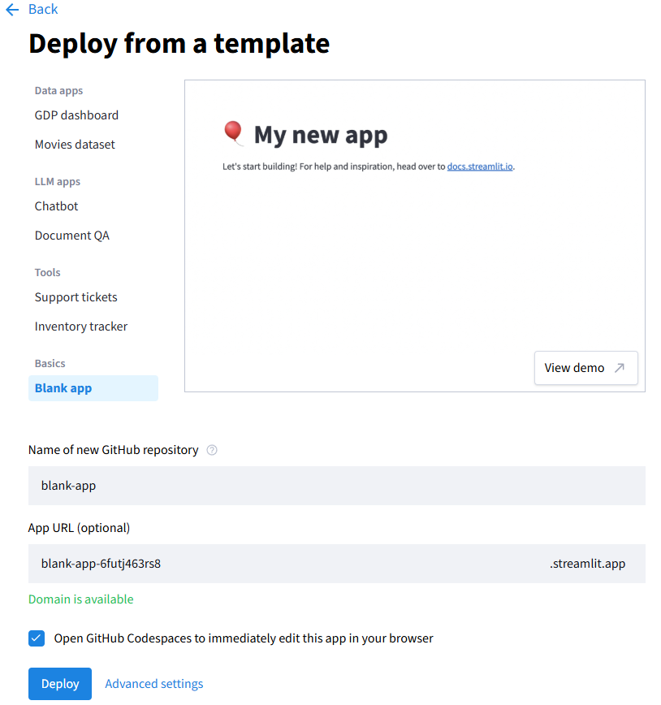
3. Streamlit Cloud 배포
페이지 정보 입력 후 Deploy
Blank app 선택
깃허브 저장소 이름
접속할 URL 입력

Slide 13
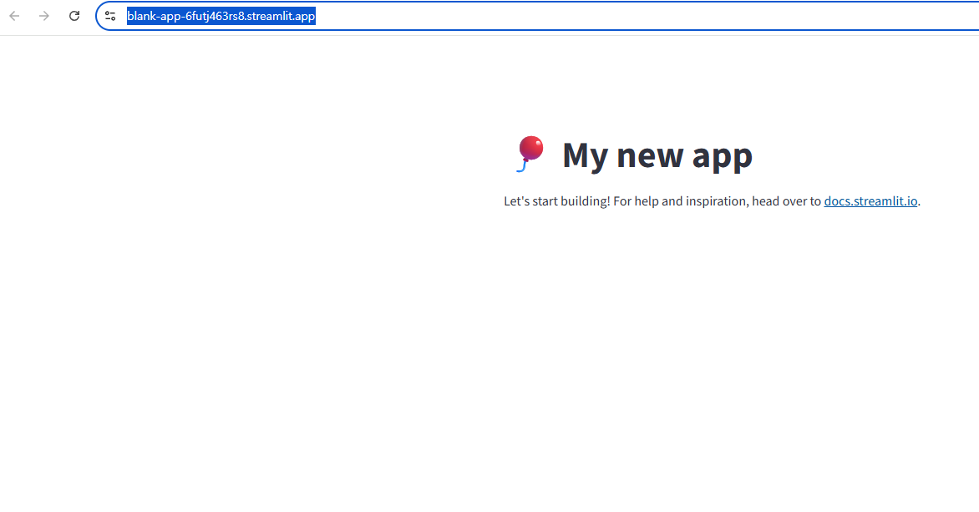
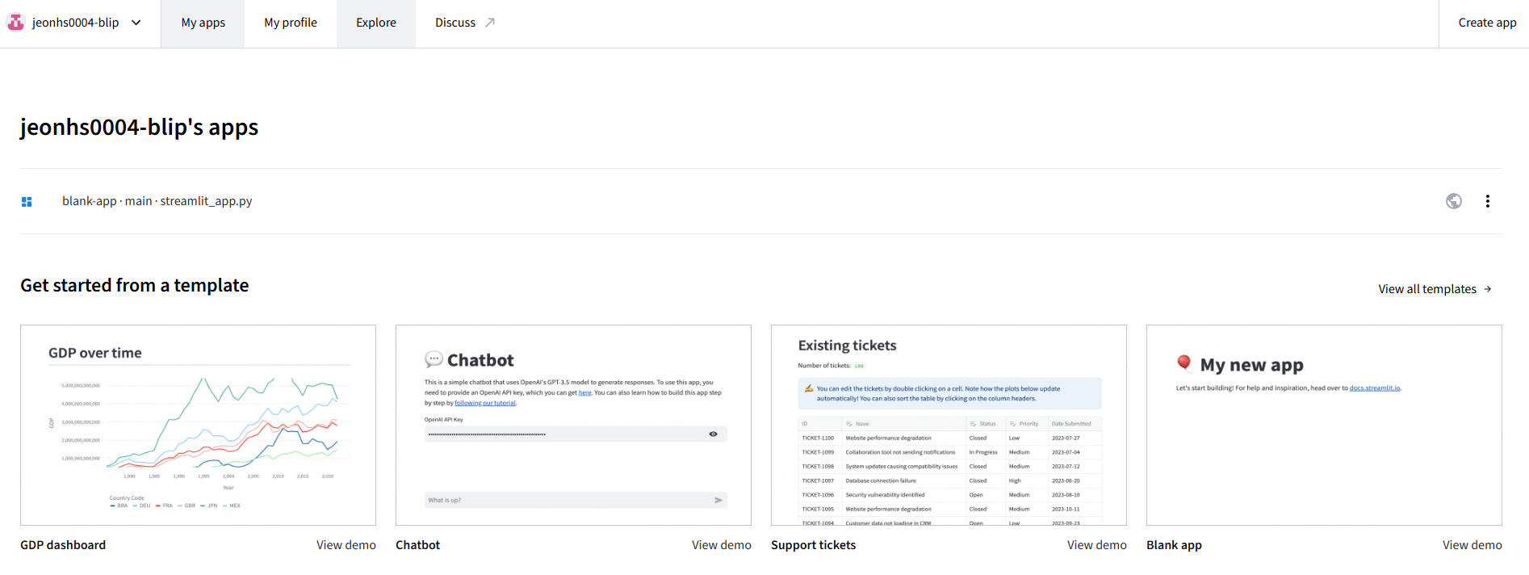
3. Streamlit Cloud 배포
입력한 주소에서 확인
Streamlit -> My apps 에서도 접속 가능

Slide 14
4. 페이지 수정 및 자동 반영
GitHub 페이지로 접속
https://github.com/
생성한 저장소(repository)에 파일 생성 확인
streamlit_app.py -> edit this file
수정본 작성 -> Commit
업데이트 확인

Slide 15
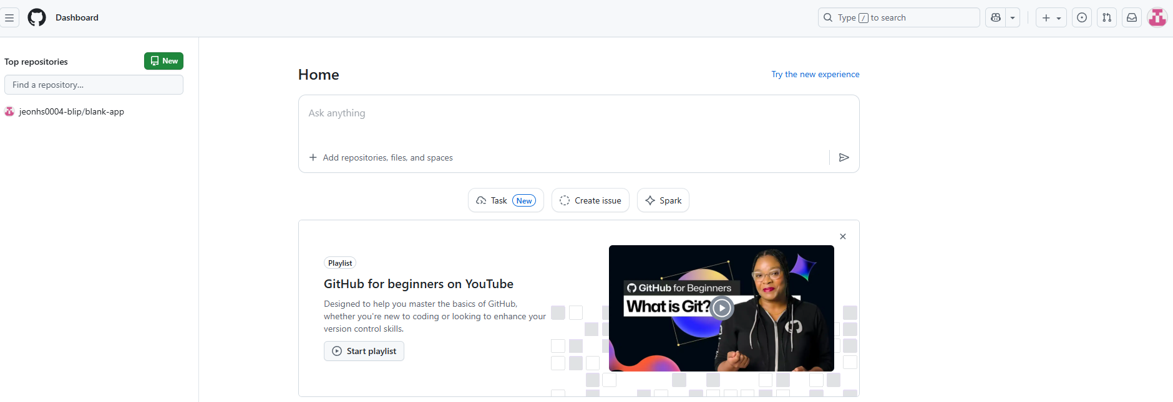
4. 페이지 수정 및 자동 반영
GitHub 페이지로 접속
https://github.com/
생성한 저장소 확인

Slide 16
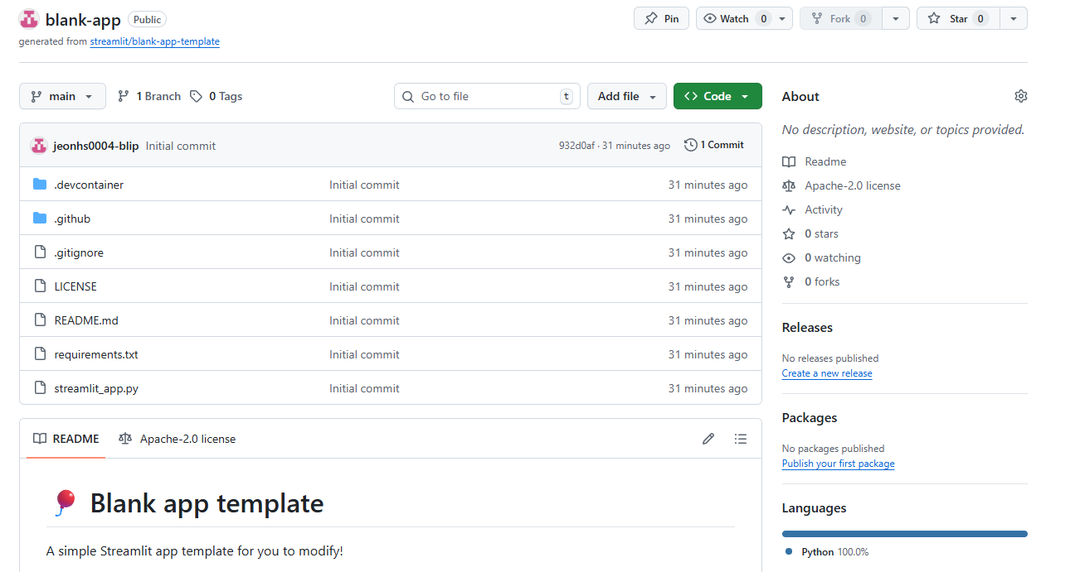
4. 페이지 수정 및 자동 반영
생성한 저장소(repository)에 파일 생성 확인
streamlit_aoo.py, requirements.txt

Slide 17
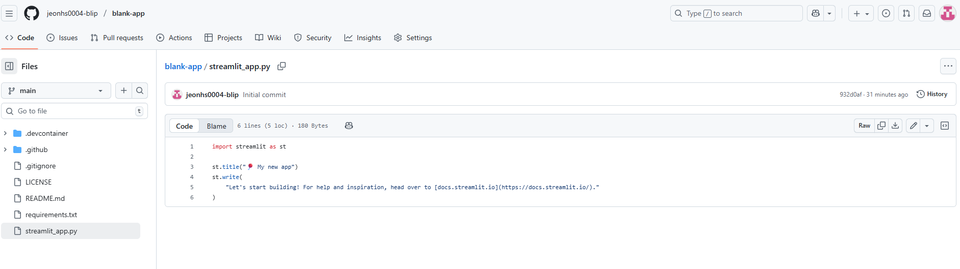
4. 페이지 수정 및 자동 반영
streamlit_app.py 파일 확인
edit this file 버튼 클릭

Slide 18
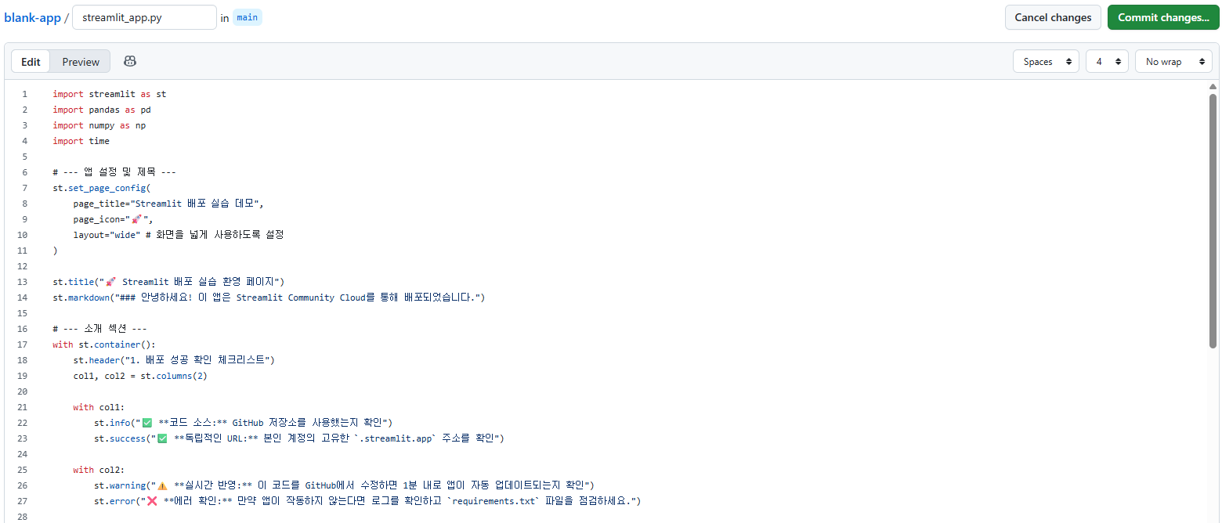
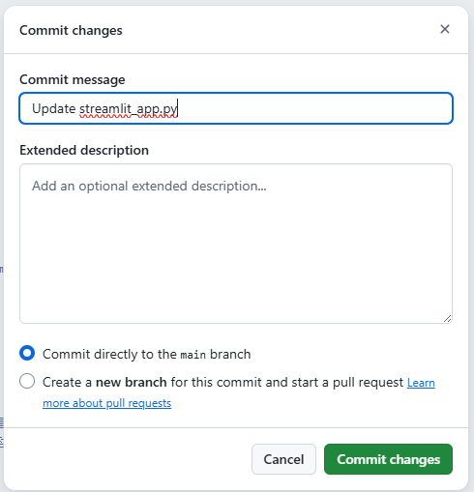
4. 페이지 수정 및 자동 반영
수정본 작성 ->Commit Changes
Commit directly to the main branch 옵션

Slide 19
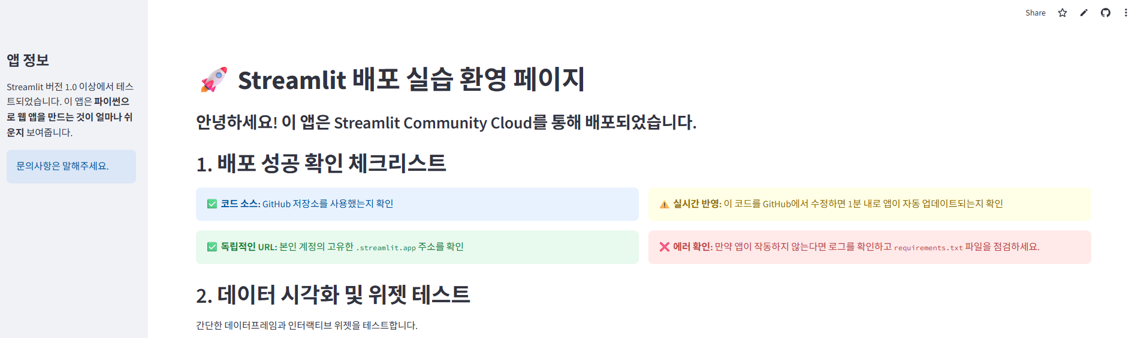
4. 페이지 수정 및 자동 반영
업데이트 확인

Slide 20




5. 데이터 업로드
Streamlit Cloud 구조
Streamlit이 Github의 코드를 실시간으로 확인
새로운 코드가 올라올 시 즉시 웹에 반영
웹서비스
저장소
서버

Slide 21

5. 데이터 업로드
Streamlit Cloud 구조
사용자의 컴퓨터 환경 == Streamlit 서버
사용자의 작업 폴더 == GitHub 저장소
Localhost
저장소
실행 공간
웹페이지
streamlit.app

Slide 22
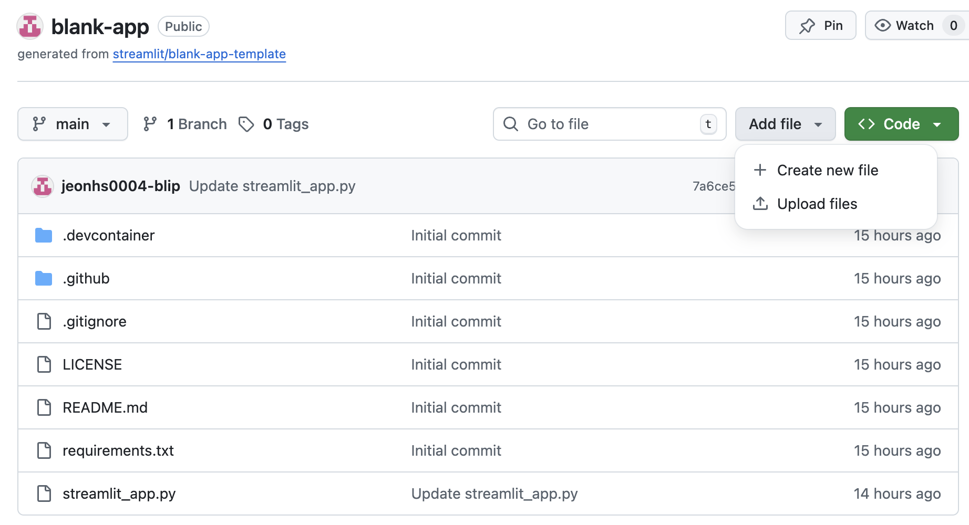
5. 데이터 업로드
GitHub 저장소 접근 후 데이터 추가

Slide 23
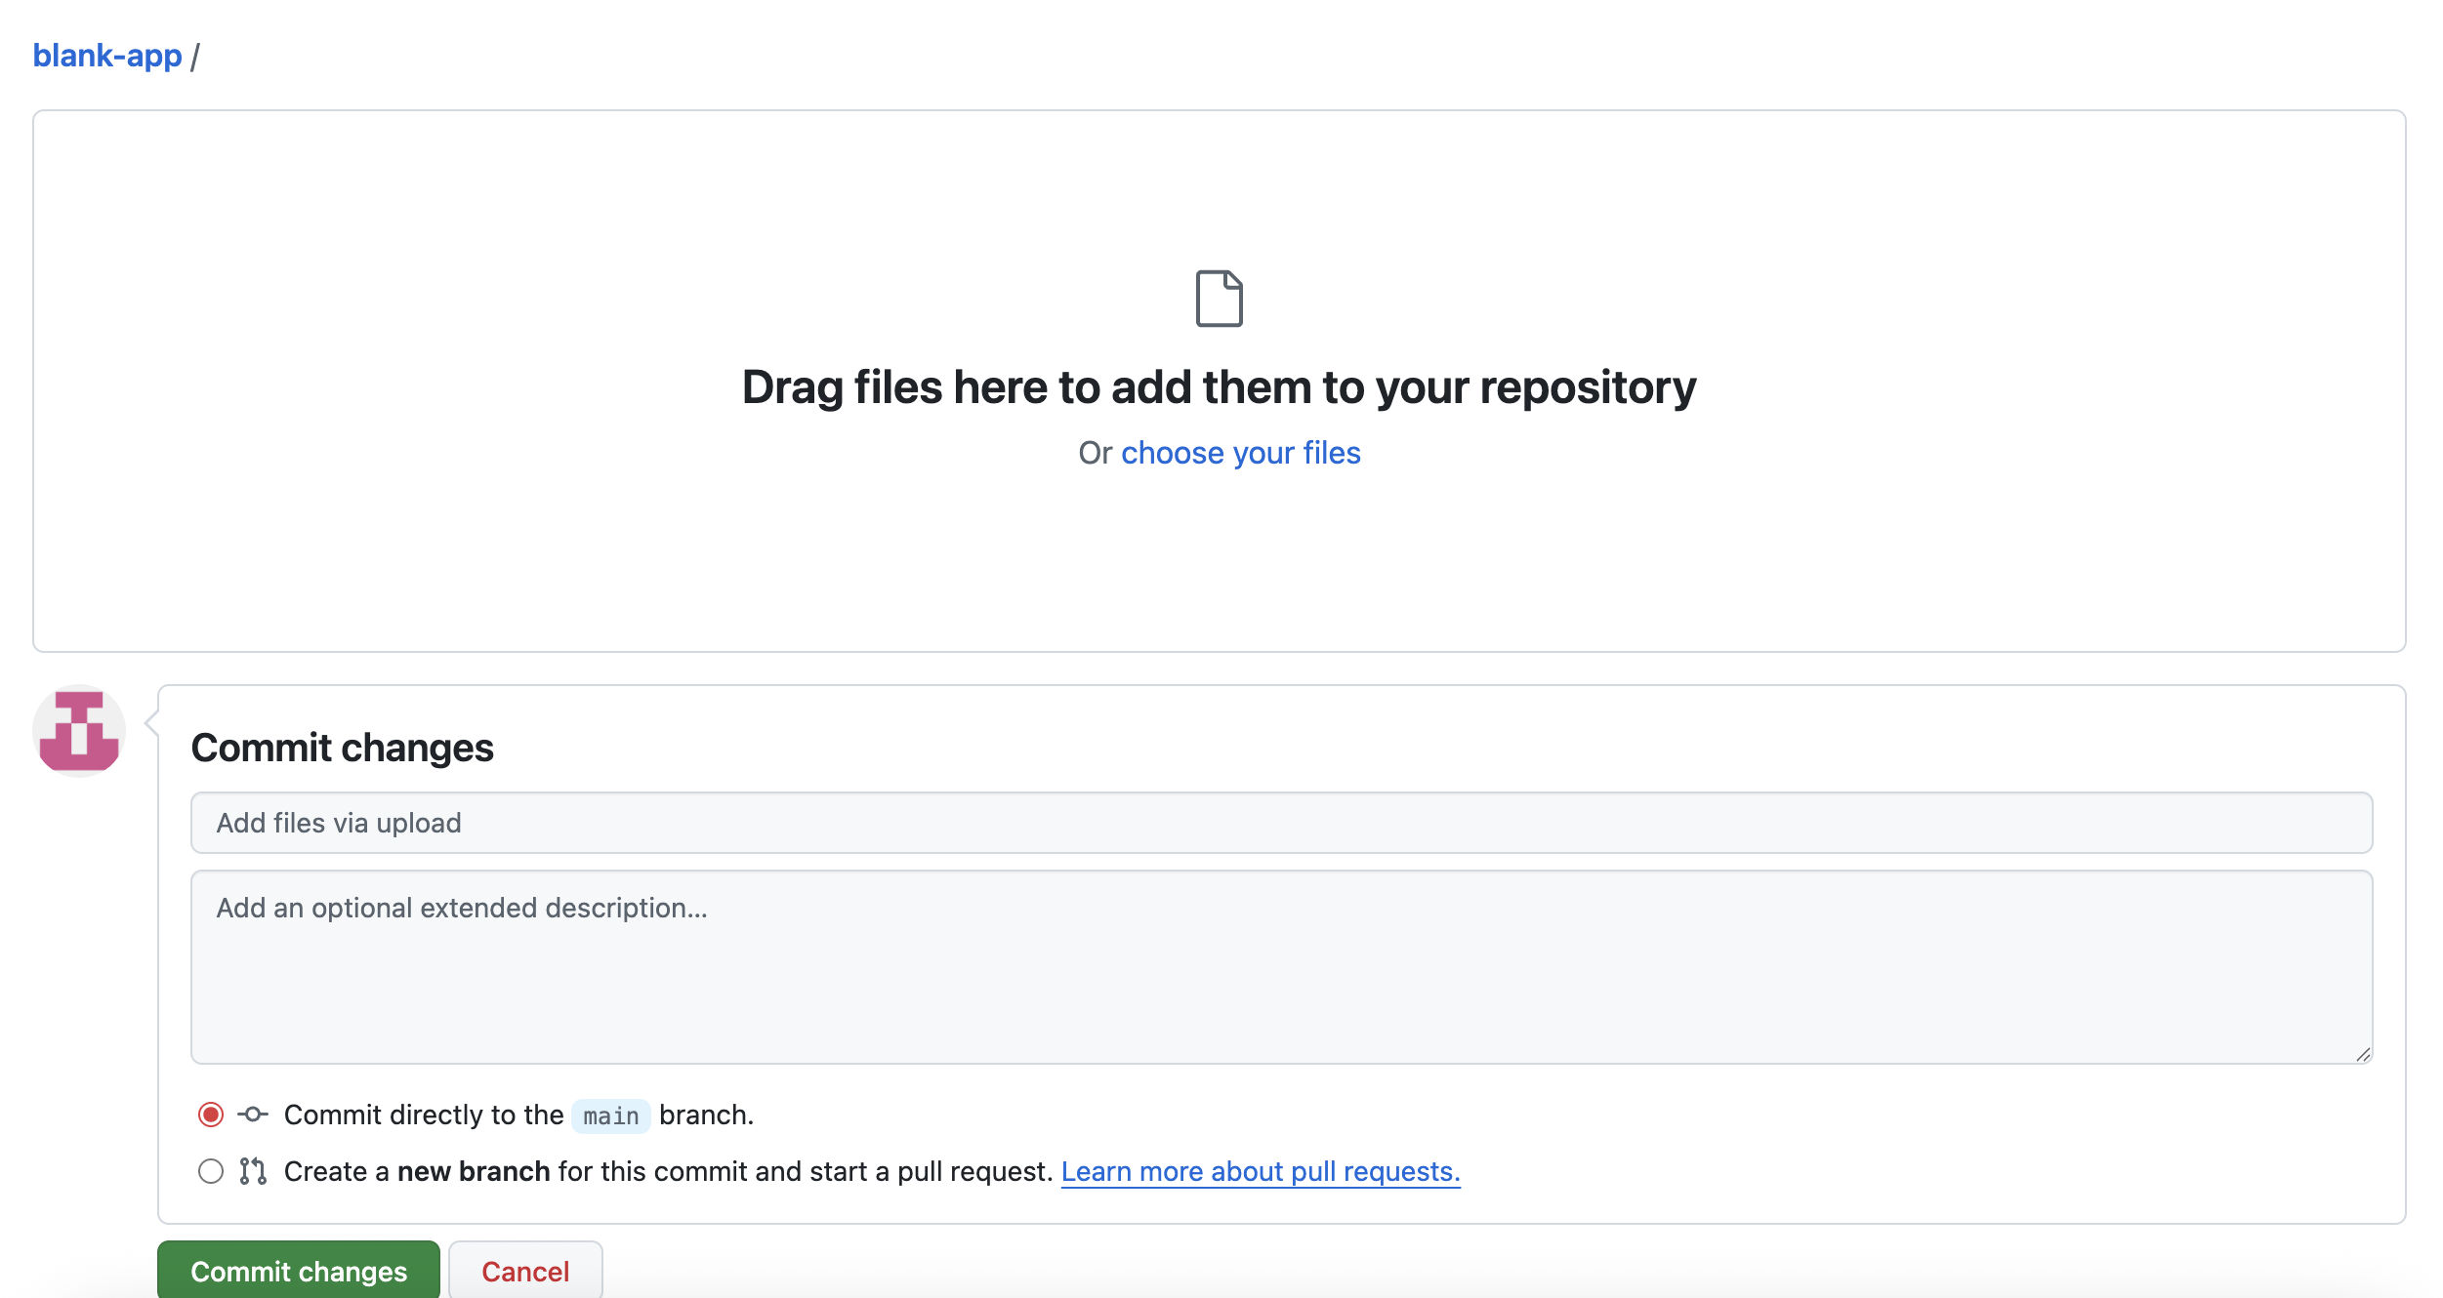
5. 데이터 업로드
파일 업로드 후 Commit changes

Slide 24
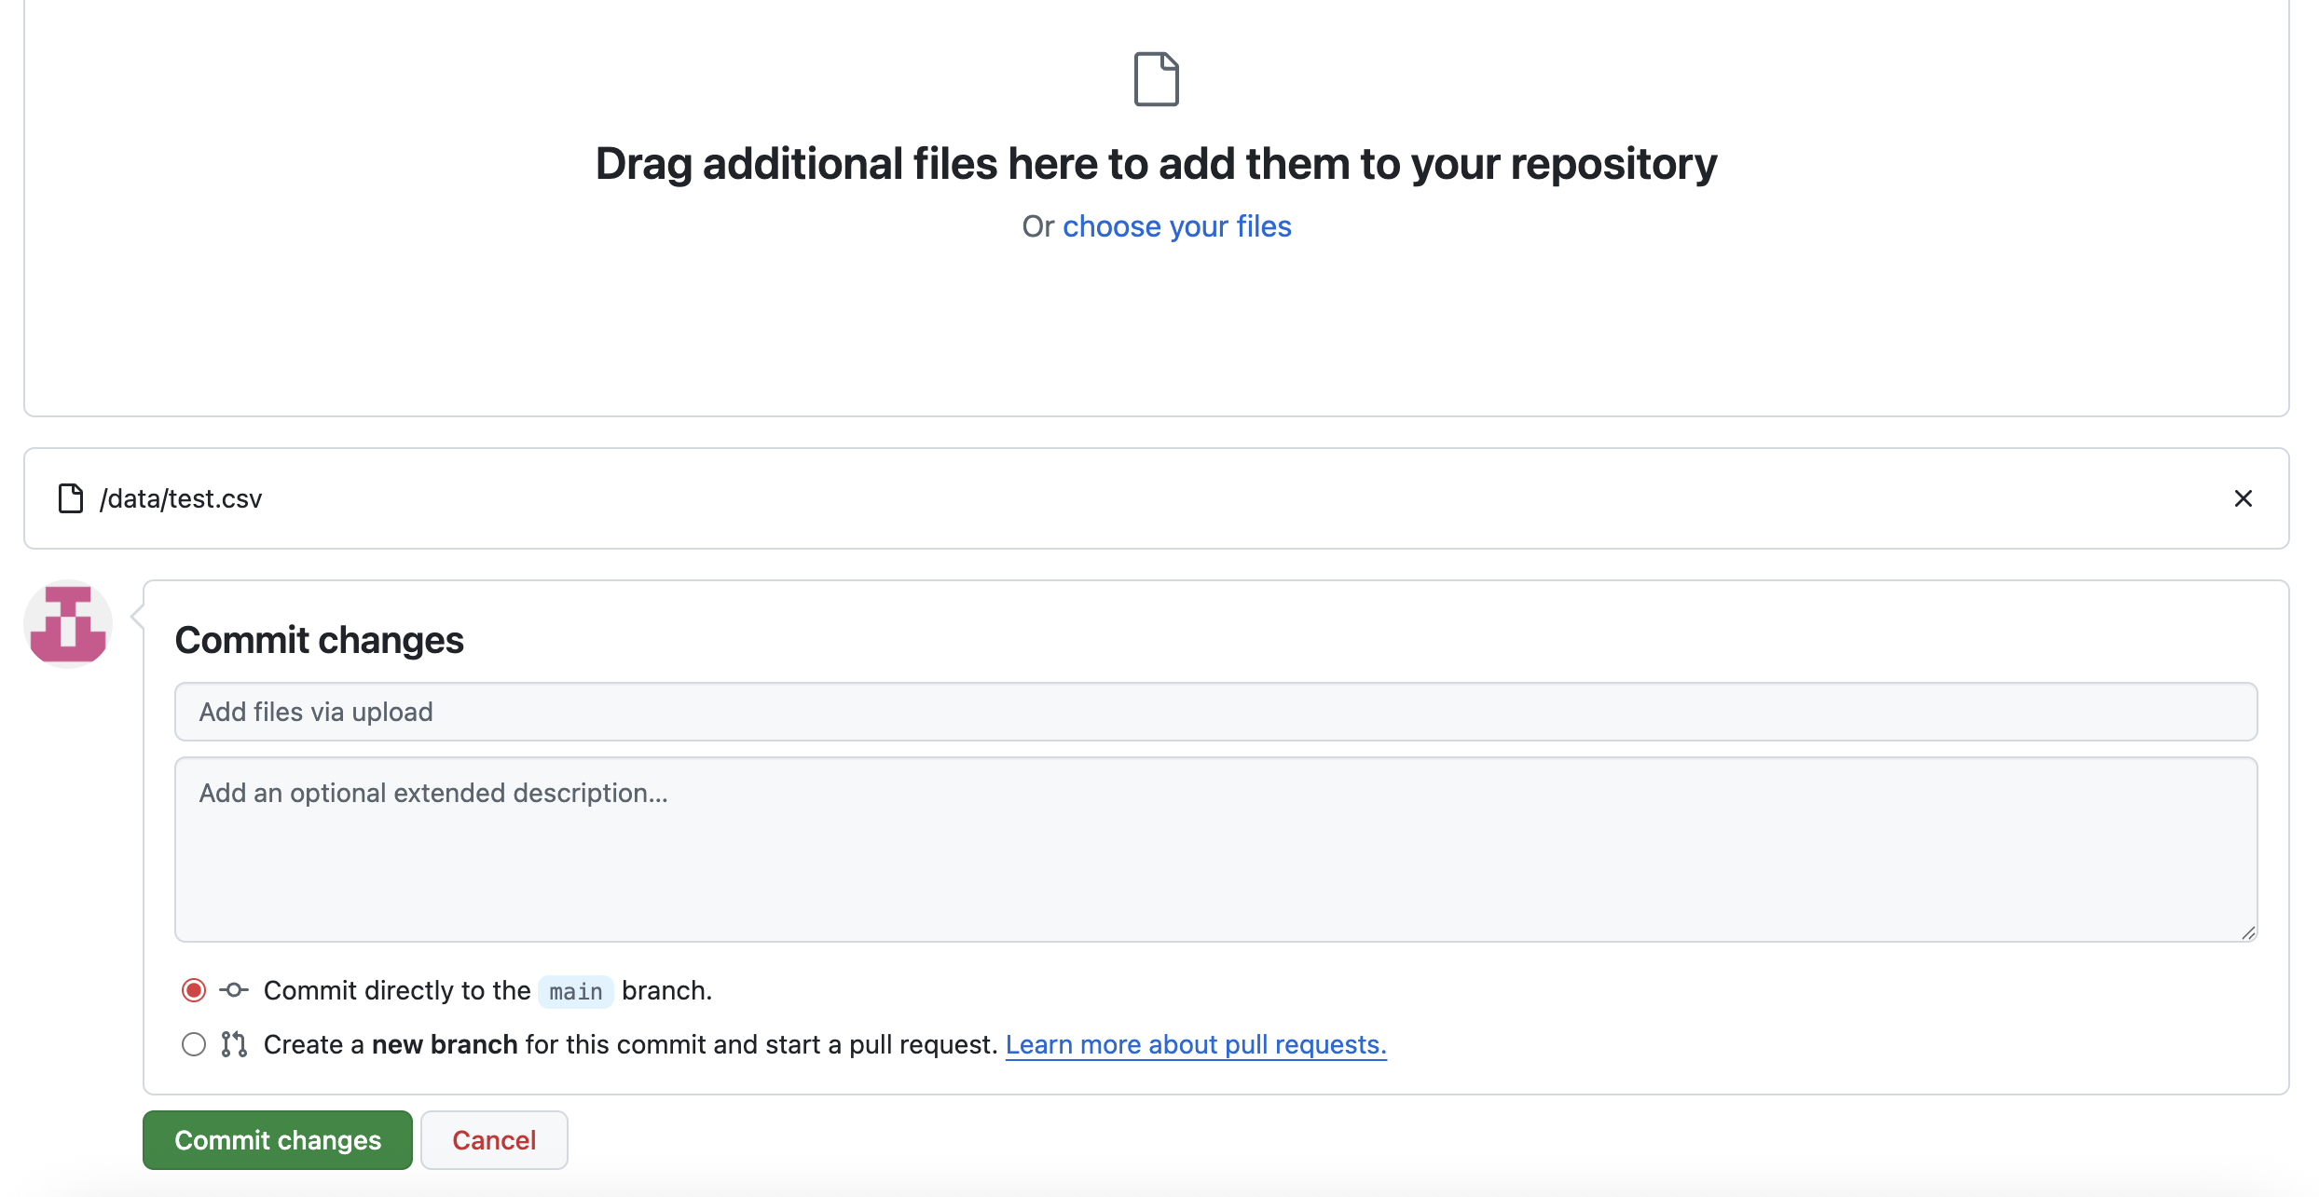
5. 데이터 업로드
파일 업로드 후 Commit changes
폴더 전체 업로드 가능

Slide 25
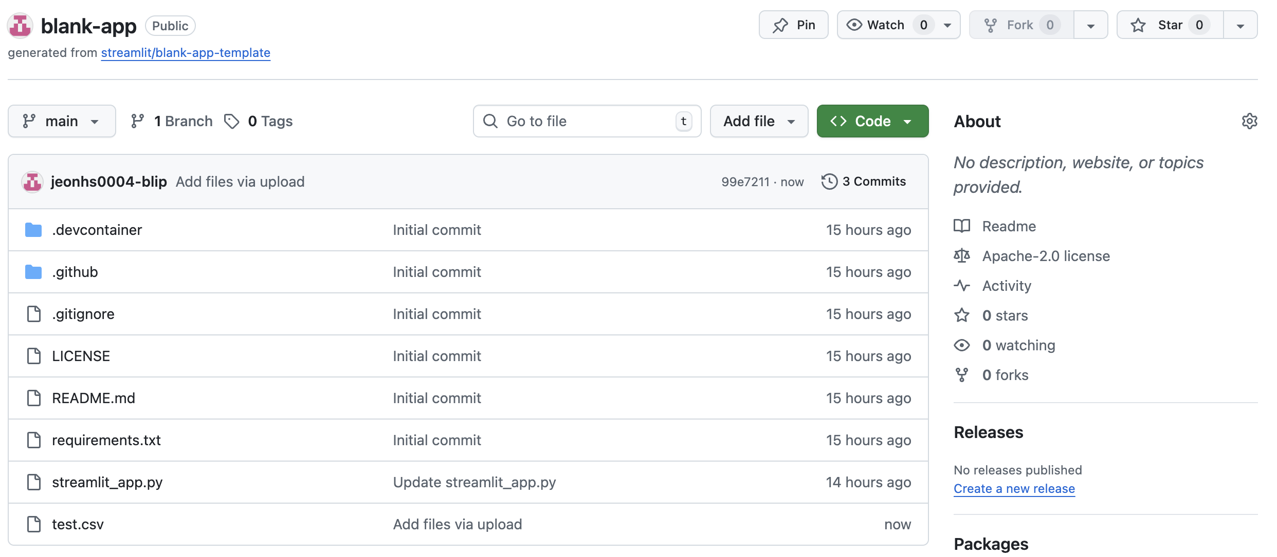
5. 데이터 업로드
app.py와 csv 파일이 같은 경로에 있을 경우.
pd.read_csv(‘test.py’)
pd.read_csv(‘./test.py’)

Slide 26
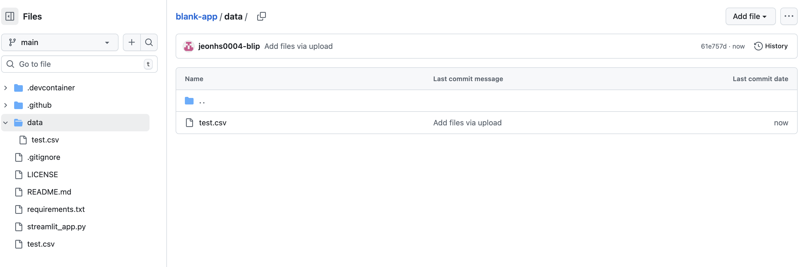
5. 데이터 업로드
app.py와 csv 파일이 다른 경로에 있을 경우.
pd.read_csv(‘data/test.py’)
pd.read_csv(‘./data/test.py’)

Slide 27

6. 페이지 기능 확인
페이지 설정 적용
st.set_page_config(
page_title="Streamlit 배포 실습 데모",
page_icon="🚀",
layout="wide"
)

Slide 28

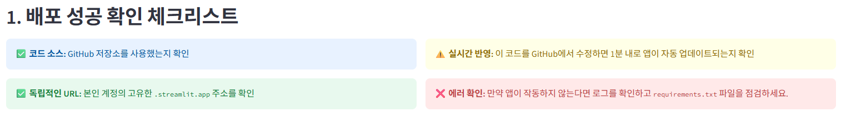
6. 페이지 기능 확인
Markdown과 좌우정렬
st.title("")
st.markdown("")
with st.container():
st.header("")
col1, col2 = st.columns(2)
with col1:
st.info()
st.success()
with col2:
st.warning()
st.error()

Slide 29
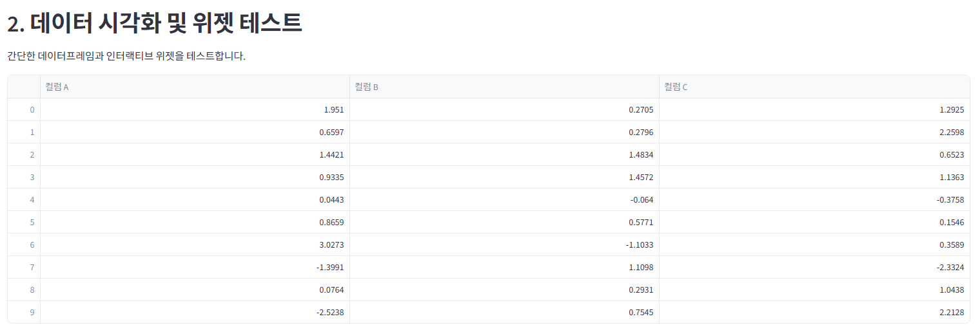
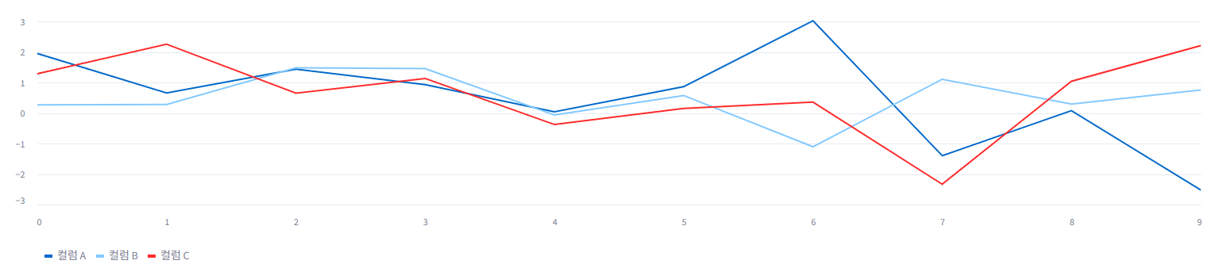
6. 페이지 기능 확인
데이터프레임 표시

Slide 30
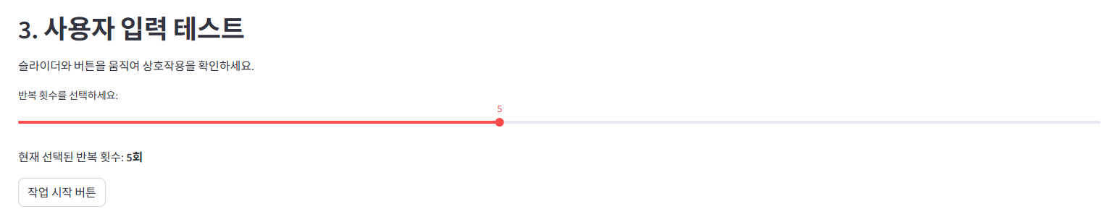
6. 페이지 기능 확인
인터랙티브 위젯
slider_value = st.slider()
for i in range(slider_value):
# 진행 상태 업데이트
percent_complete = int((i + 1) / slider_value * 100)
my_bar.progress(percent_complete)
status_text.text(f"현재 {i+1} / {slider_value} 회 반복 중 ({percent_complete}%)")
time.sleep(0.1)

Slide 31
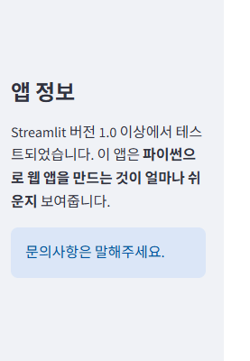
6. 페이지 기능 확인
사이드바 위젯
st.sidebar.title("앱 정보")
st.sidebar.markdown("""""")
st.sidebar.info("")

Slide 32
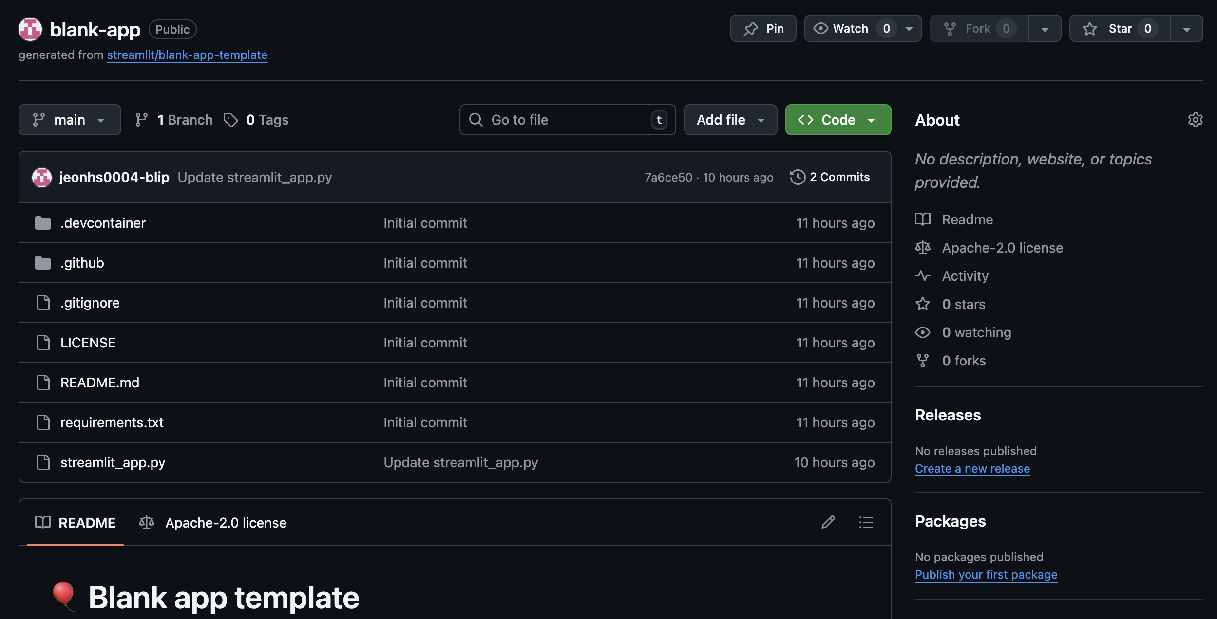
버전관리
GitHub 버전 관리

Slide 33
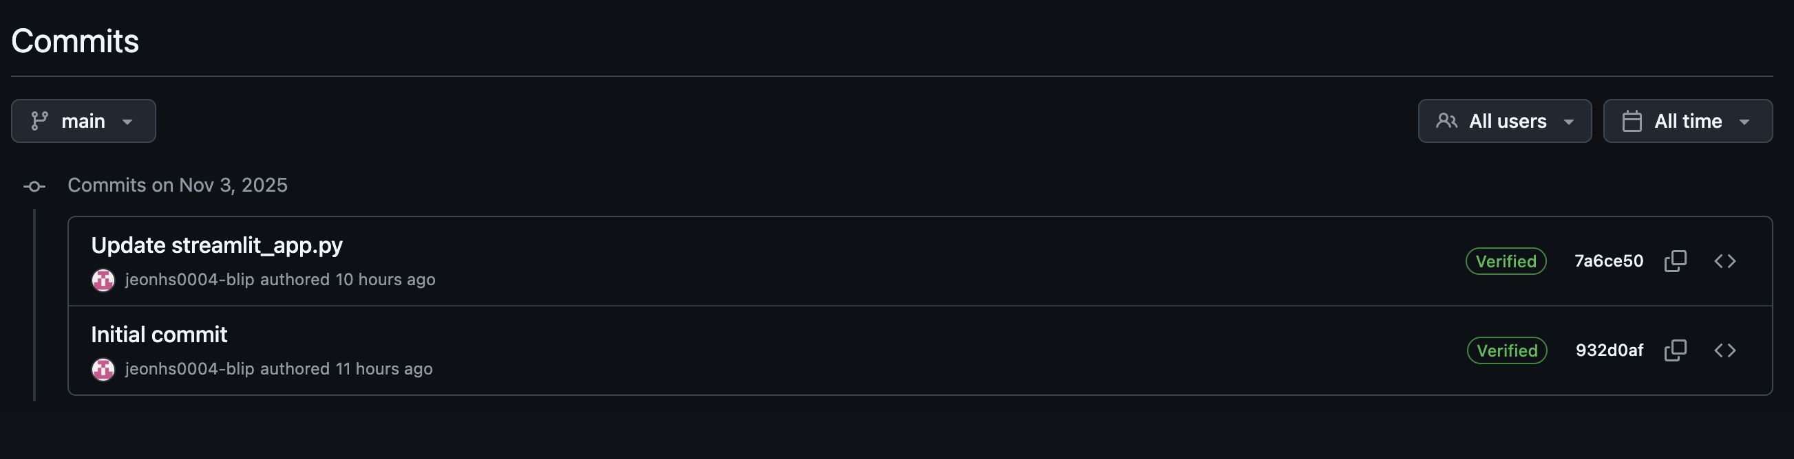
버전관리
GitHub 버전 관리
이전에 수정한 버전 확인 가능

Slide 34
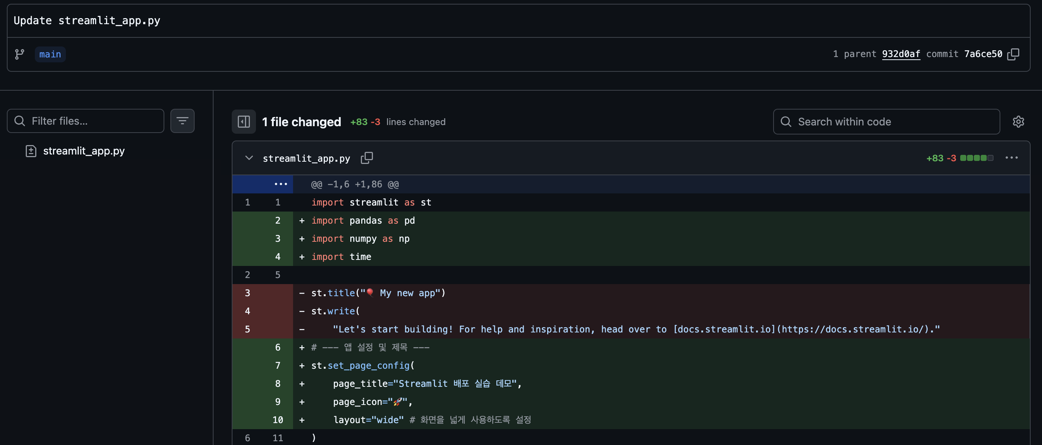
버전관리
GitHub 버전 관리
업데이트 시점과 추가/삭제 요소 확인 가능

Slide 35
6. 참고문헌
구분 | 링크
공식 사이트 | https://streamlit.io
공식 문서 | https://docs.streamlit.io
GitHub 저장소 | https://github.com/streamlit/streamlit

Slide 36
Q&A

